Slide 2
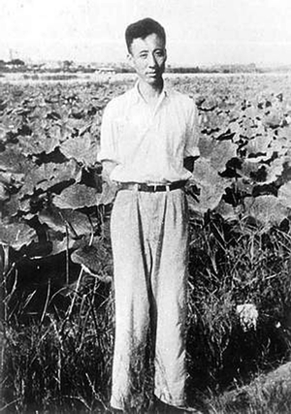
一、作者简介
孙犁（1913-2002），原名孙树勋，河北安平人，现代著名作家，“孙犁”是于1938年开始使用的笔名。“七七事变”前夕，曾在白洋淀当过小学教师。全民族抗战爆发后，在晋察冀根据地从事革命文化工作。中华人民共和国成立后，在天津日报社工作，并坚持写作。

Slide 3
三、初读课文，请用四字词组给每部分加小标题。

Slide 4
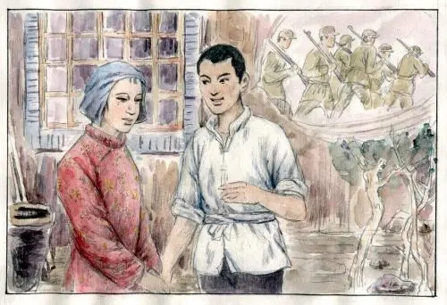
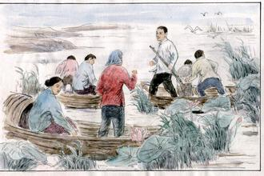
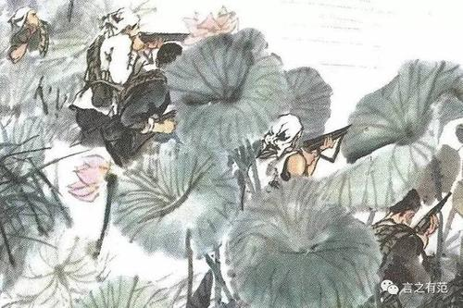
1、梳理结构
送夫抗敌
探夫遇险
助夫杀敌
开端
发展
高潮、结局

Slide 5
2、谁送夫抗敌？

Slide 6
3、 ？
重点写了谁？怎么写？

Slide 7
女人抬头笑着问：“今天怎么回来的这么晚？”站起来要去端饭。
水生坐在台阶上说：
“吃过饭了，你不要去拿。”
女人就又坐在席子上。她望着丈夫的脸，她看出他的脸有些红涨，说话也有些气喘。她问：
“他们几个哩？”
水生说：“还在区上。爹哩？”
女人说：“睡了。”
“小华哩？”
“和他爷爷去收了半天虾篓，早就睡了。他们几个为什么还不回来？”
水生笑了一下。女人看出他笑的不像平常。“怎么了，你？”
水生小声说：“明天我就到大部队上去了。”
女人的手指震动了一下，像是叫苇眉子划破了手，她把一个手指放在嘴里吮了一下。水生说：
“今天县委召集我们开会。假若敌人再在同口安上据点，那和端村就成了一条线，淀里的斗争形势就变了。会上决定成立一个地区队。我第一个举手报了名的。”
女人低着头说：“你总是很积极的。”
水生说：
“我是村里的游击组长，是干部，自然要站在头里，他们几个也报了名。他们不敢回来，怕家里的人拖尾巴。公推我代表，回来和家里人们说一说。他们全觉得你还开明一些。”
女人没有说话。过了一会，她才说：
“你走，我不拦你。家里怎么办？”
水生指着父亲的小房叫她小声一些。说：
“家里，自然有别人照顾。可是咱的庄子小，这一次参军的就有七个。庄上青年人少了，也不能全靠别人，家里的事，你就多做些，爹老了，小华还不顶事。”
女人鼻子里有些酸，但她并没有哭。只说：
“你明白家里的难处就好了。”
水生想安慰她。因为要考虑准备的事情还太多，他只说了两句：
“千斤的担子你先担吧，打走了鬼子，我回来谢你。”
说罢，他就到别人家里去了，他说回来再和父亲谈。
鸡叫的时候，水生才回来。女人还是呆呆地坐在院子里等他，她说：
“你有什么话嘱咐我吧！”
“没有什么话了，我走了，你要不断进步，识字，生产。”
“嗯。”
“什么事也不要落在别人后面！”
“嗯，还有什么？”
“不要叫敌人汉奸捉活的。捉住了要和他拼命。”
那最重要的一句，女人流着眼泪答应了他。

Slide 8
“听说他们在这里还没走,我不拖尾巴,可是忘下了一件衣裳。”
“我有句要紧的话得和他说说”
“听他说鬼子要在同口安据点……”
“哪里就碰得这么巧？我们快去快回来。”
“我本来不想去，可是俺婆婆非叫我再去看看他－－有什么看头啊！”

Slide 9
“你看他们那个横样子，见了我们爱搭理不搭理的！”
“啊，好象我们给他们丢了什么人似得。”
“我今天也算看见打仗了。打仗有什么出奇？只要你不着慌，谁还不会趴在那里放枪呀！“
“刚当上小兵就小看我们，过二年，更把我们看得一钱不值了。谁比谁落后多少呢！“

Slide 10
诗体小说
清新优美的语言
浓郁的诗情画意
细腻的人物描写
巧妙的情节安排

Slide 11
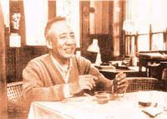
他的作品显示出作家成熟的独特的艺术风格：淡雅疏朗的诗情画意与朴素清新的泥土气息完美统一。这一独特风格对当代文学产生了极大的影响，形成了一个数量相当可观的作家群，被当代文坛誉为“荷花淀派”。由于他这一独特的艺术风格，他的小说又被称为“诗体小说”。
著有长篇小说《风云初记》，中篇小说《铁木前传》，小说与散文集《白洋淀纪事》，散文集《津门小集》等。

